Slide 1
Отчет о проделанной работе
Выполнил: Ережепова Айслу
Группа: ИТ-11-22
Руководитель:Окладникова.C.В

Slide 2
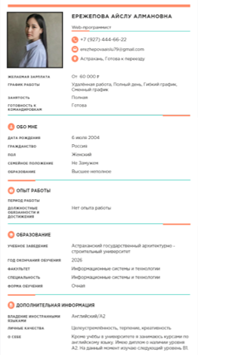
Моё резюме:

Slide 3

Почему именно они?

Slide 4
.
Крупнейшая технологическая компания, которая продолжает активно развиваться.
Один из наиболее известных сервисов VK — социальная сеть "Вконтакте". За последние несколько недель она фиксирует резкий рост активности аудитории и количества пользователей. Во многом это обусловлено блокировкой Facebook и продуктов зарубежной компании в РФ.
VK предлагает работу не только для отдельных специалистов, но и для сформированных команд. В их составе могут быть бизнес-лидеры, технические специалисты, дизайнеры, продуктовые менеджеры, аналитики, тестировщики, UX-писатели и представители других профессий.

Slide 5
Какие обязанности у работника?
Опыт работы.
Навыки покрытия интеграционными и юнит-тестами
Понимание принципов ООП, SOLID
Опыт code review
Знание Java 8+

Slide 6

Почему именно они?

Slide 7
.
Удобные офисы, которые расположены в крупных городах России и других стран. В них есть все, что нужно для работы и отдыха, включая тренажерные залы, залы для йоги и танцев, музыкальные комнаты и библиотеки. Есть, конечно, бесплатная еда, напитки, зоны отдыха.
- Компания "Яндекс" — одна из самых первых IT-организаций, которые появились в РФ. Несмотря на то, что ей исполнилось четверть века, она продолжает расти.
Медицинскую страховку с включенными стоматологическими услугами и даже лазерной коррекцией зрения. С первого дня работы в компании сотрудник может оформить полис ДМС для супругов и детей на льготных корпоративных условиях.
Корпоративное питание, врача, психотерапевта, массаж в офисе.
Хороший доход, который состоит из трех частей — зарплаты, премии и опционов.

Slide 8
Какие обязанности у работника?
Базовые знания одного из языков: JavaScript или Java
Желателен опыт использования HTML/CSS 3;
Базовые навыки работы с GIT
Базовые знания SQL

Slide 9

Почему именно они?

Slide 10
.
- Профессиональное развитие. Вы получите доступ к библиотеке с технической литературой, тренингам и мастер-классам для сотрудников
- Компенсацию 50% затрат на спортивные занятия от стоимости абонемента
Хорошую зарплату
- Заботу о здоровье. Оформляет полис ДМС со стоматологией и страховку от несчастных случаев. Предлогает льготное страхование вашим близким
- Работу в современном офисе в бизнес-центре

Slide 11
Какие обязанности у работника?
Проектирование надежных отказоустойчивых и переиспользуемых сервисов, способных функционировать под большими нагрузками.
Разработка, тестирование и поддержка платформенных микросервисов в рамках кросс-функциональной команды.
Активное взаимодействие с руководителем продукта, архитектором, аналитиками и инженерами тестирования для быстрой доставки качественных продуктовых фич
Проведение code review.

